Slide 1
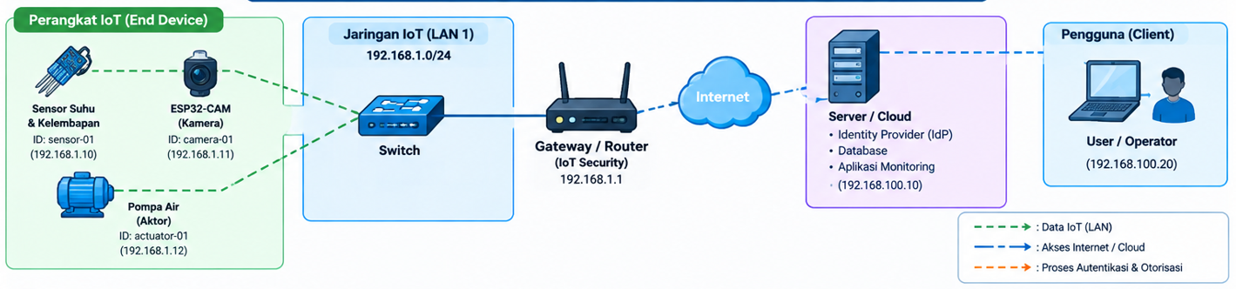
Manajemen Identitas, Autentikasi, dan Otorisasi Perangkat IoT
Identifikasi
Autentifikasi
Otorisasi

Slide 2
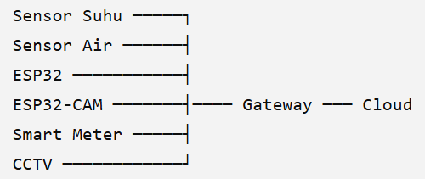
Manajemen Identitas Perangkat IoT
(Identity Management)
Manajemen identitas dan akses memastikan bahwa orang, mesin, dan komponen perangkat lunak yang tepat mengakses sumber daya yang tepat pada waktu yang tepat. Pertama, komponen orang, mesin, atau perangkat lunak membuktikan bahwa mereka adalah siapa atau apa yang mereka klaim. Kemudian, komponen orang, mesin, atau perangkat lunak diberikan atau ditolak akses ke sumber daya tertentu.
Manajemen identitas adalah proses pembuatan, penyimpanan, pengelolaan, dan pencabutan identitas digital unik untuk setiap perangkat IoT

Slide 3
Identitas perangkat IOT
Identitas Unik: Setiap sensor, aktuator, atau gateway harus memiliki ID digital (seperti sertifikat X.509 atau nomor seri kriptografis) yang tidak mudah dipalsukan. [1]
Provisioning: Proses pendaftaran dan penyediaan kredensial awal ke dalam perangkat secara aman sebelum perangkat tersebut diaktifkan di lapangan. [1]
Lifecycle Management: Pengelolaan siklus hidup identitas, termasuk pembaruan kredensial dan pencabutan akses (deprovisioning) ketika perangkat rusak, pensiun, atau terkompromikan.
Device 1 ID: ESP32-001
Device 2 ID: ESP32-002
Device 3 ID: ESP32-003

Slide 4
Identitas
Identitas manusia mewakili orang-orang, termasuk karyawan (pekerja internal dan garis depan) dan pengguna eksternal (pelanggan, konsultan, vendor, dan mitra).
Identitas beban kerja mewakili beban kerja perangkat lunak seperti aplikasi, layanan, skrip, atau kontainer.
Identitas dari perangkat mewakili perangkat, termasuk komputer desktop, ponsel, sensor IoT, dan perangkat yang mengelola IoT. Mereka berbeda dari identitas manusia.
Identitas agen mewakili agen AI yang bertindak secara otonom atau atas nama pengguna. ID Agen Microsoft Entra menyediakan konstruksi identitas yang dibuat khusus untuk mengautentikasi, mengotorisasi, mengatur, dan melindungi identitas ini dalam skala perusahaan.

Slide 5
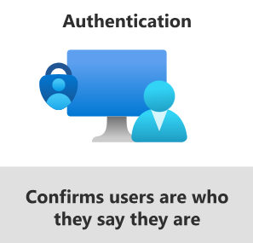
Autentikasi Perangkat IoT (Authentication - AuthN)
Autentikasi adalah proses verifikasi untuk membuktikan bahwa sebuah perangkat IoT benar-benar seperti apa yang ia klaim sebelum diizinkan bergabung ke dalam jaringan.
Autentikasi menantang seseorang, komponen perangkat lunak, atau perangkat keras untuk kredensial guna memverifikasi identitas mereka atau membuktikan bahwa mereka adalah siapa atau apa yang mereka klaim. Autentikasi biasanya memerlukan kredensial seperti nama pengguna dan kata sandi, sidik jari, sertifikat, atau kode akses satu kali.
Device ID => Certificate => Private Key
Authentication Server =>VERIFIED

Slide 6
Autentikasi multifaktor (MFA)
Langkah keamanan yang mengharuskan pengguna untuk memberikan lebih dari satu bukti untuk memverifikasi identitas mereka.
  Sesuatu yang mereka ketahui, seperti kata sandi.
  Sesuatu yang mereka miliki, seperti lencana.
  Sesuatu yang menjadi identitas mereka, seperti biometrik (sidik jari atau wajah).
Single sign-on (SSO)
Memungkinkan pengguna mengautentikasi identitas mereka sekali dan kemudian secara otomatis mengautentikasi kembali saat mengakses berbagai sumber daya yang mengandalkan identitas yang sama. Setelah autentikasi, sistem IAM bertindak sebagai sumber kebenaran identitas untuk sumber daya lain yang tersedia untuk pengguna. Ini menghilangkan kebutuhan untuk masuk ke beberapa sistem target terpisah.

Slide 7
Autentikasi
Verifikasi Kredensial: Memeriksa keabsahan identitas perangkat menggunakan metode seperti kunci simetris/asimetris, token keamanan, atau sertifikat digital (Public Key Infrastructure / PKI). [1]
Autentikasi Ringan (Lightweight Authentication): Mengingat banyak perangkat IoT memiliki keterbatasan sumber daya daya (baterai/CPU), digunakan metode kriptografi ringan agar proses verifikasi tetap efisien tanpa membebani perangkat. [1]
Pencegahan Spoofing: Menghindari serangan device spoofing, di mana pihak penyerang mencoba menyamar menjadi perangkat yang sah. [1]

Slide 8
Otorisasi
Proses yang menentukan batasan tindakan atau hak akses apa saja yang diizinkan bagi sebuah perangkat setelah ia berhasil diautentikasi
Kontrol Akses Berbasis Peran/Kebijakan (RBAC/ABAC): Mengatur agar perangkat tertentu (misalnya sensor suhu ruangan) hanya memiliki izin untuk menulis data ke topik atau server tertentu, dan tidak diizinkan mengubah pengaturan perangkat lain.
Hak Istimewa Minimal (Least Privilege): Membatasi komunikasi antar-perangkat hanya pada fungsi operasional yang dibutuhkan guna mencegah pergerakan lateral (lateral movement) jika ada satu perangkat yang disusupi

Slide 9

Mengapa Autentikasi dan Otorisasi Perangkat IoT Penting?
Autentikasi dan otorisasi perangkat IoT memainkan peran utama dalam menjaga keamanan data dan sistem.
Mencegah Akses Tidak Sah – Hanya perangkat yang terdaftar dan memiliki izin yang dapat berkomunikasi dengan jaringan.
Melindungi Data Sensitif – Informasi yang dikirimkan antarperangkat IoT sering kali bersifat rahasia dan harus diamankan dari penyusup.
Menjamin Integritas Sistem – Menghindari manipulasi atau sabotase dari pihak yang tidak bertanggung jawab.

Slide 10
Metode Autentikasi dan Otorisasi Perangkat IoT
Autentikasi Perangkat IoT – Autentikasi adalah proses verifikasi identitas perangkat yang terhubung ke jaringan IoT. Beberapa metode autentikasi yang umum digunakan antara lain:
    Autentikasi Satu Arah (One-Way Authentication)
    Autentikasi Dua Arah (Mutual Authentication)
    Autentikasi Tiga Arah (Three-Way Authentication)
Otorisasi Perangkat IoT – Otorisasi adalah proses yang menentukan perangkat mana yang diizinkan untuk melakukan tindakan tertentu dalam jaringan. Beberapa metode otorisasi yang umum digunakan meliputi:
  Role-Based Access Control (RBAC)
  Public Key Infrastructure (PKI)

Slide 11
Soal Studi Kasus
Sebuah kampus menggunakan sistem IoT untuk mengontrol lampu dan AC di setiap ruangan.
Setiap perangkat memiliki ID unik.
Teknisi harus memasukkan username dan password untuk mengakses dashboard.
Teknisi tertentu hanya diperbolehkan melihat kondisi perangkat, sedangkan
administrator dapat mengubah konfigurasi
Tugas Anda, lakukan Identifikasi mana yang termasuk:
Identifikasi – Autentikasi – Otorisasi
Jelaskan hasil anda Anda.

Slide 12
End
Praktik

Slide 13
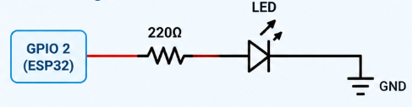
Praktikum
Kendali LED
Tujuan Praktikum
Setelah praktikum, mahasiswa mampu:
  Mengenal board ESP32 dan GPIO.
  Membuat program menggunakan Arduino IDE.
  Mengatur GPIO sebagai OUTPUT.
  Mengendalikan LED ON/OFF.
  Menggunakan perintah digitalWrite().
  Memahami hubungan program → GPIO → aktuator.
  Mengembangkan kendali LED menggunakan input atau jaringan

